Slide 1
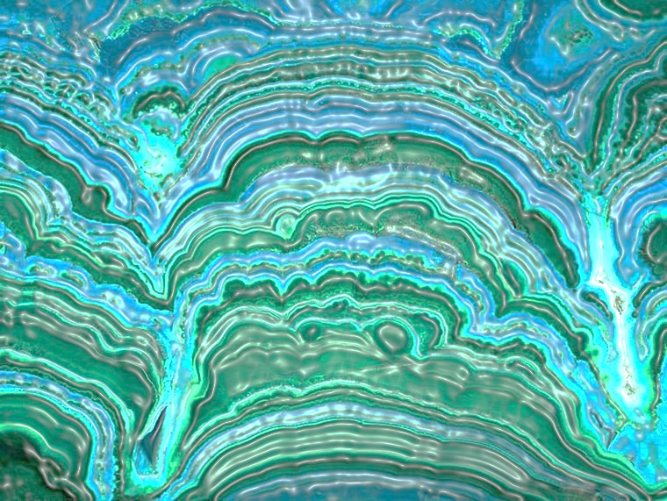

(Экскурсия в геологический
музей имени В.П. Шевалева)
Школа пожилого возраста
Направление «Краеведение»
Преподаватель:
Специалист по соц. работе
Грехова Татьяна Владимировна

Slide 2
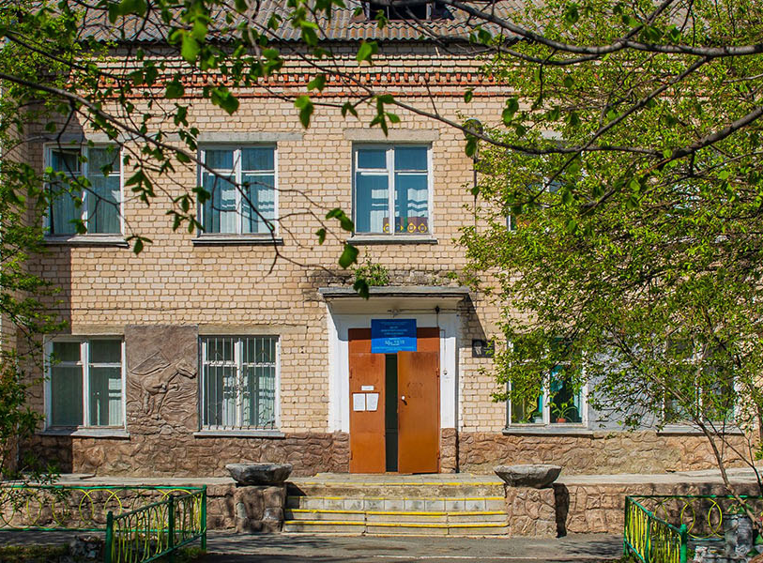
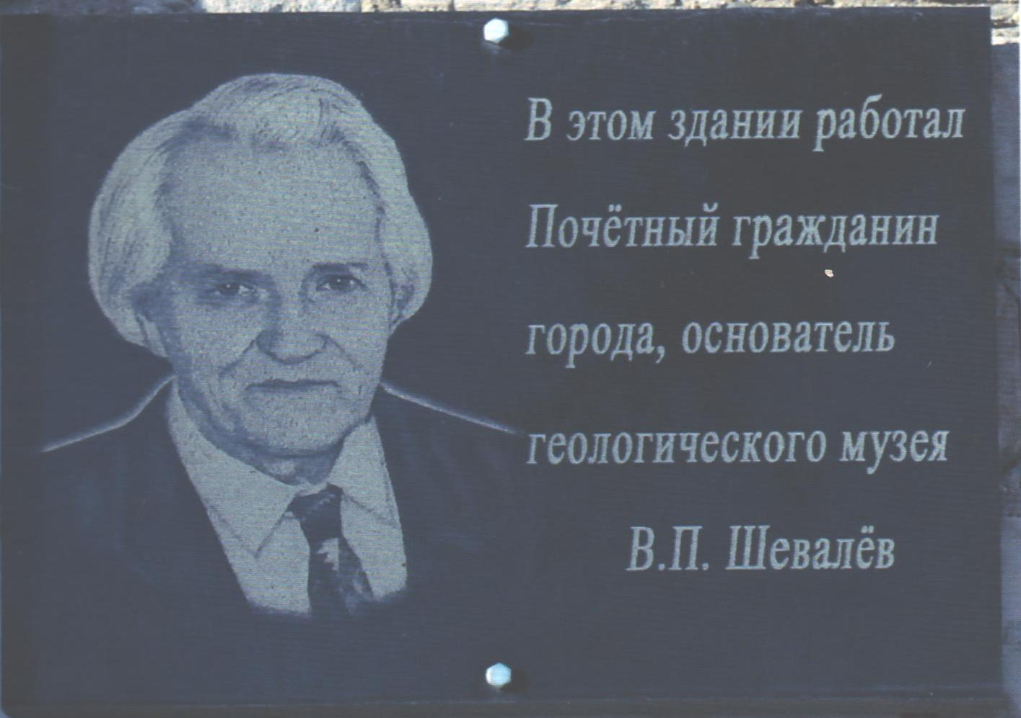
Владимир Петрович Шевалев
(1924-2006)
Член-корреспондент Российской экологической академии, член Академии военно-исторических наук. Отличник народного просвещения СССР, руководил геологическим музеем городского Дома детского и юношеского туризма и экскурсий. Почетный гражданин г. Каменска-Уральского.
Геологический музей имени А. Е. Ферсмана, (ныне получившему новое название имени В. П. Шевалева) был основан 18 марта 1965 г. в школе № 16 учителем географии и директором школы Владимиром Петровичем Шевалевым.

Slide 3
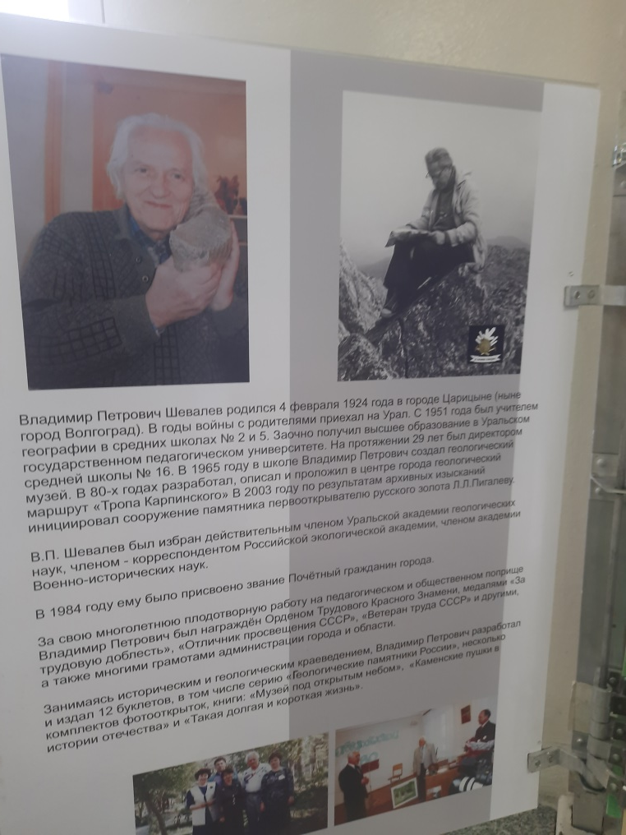
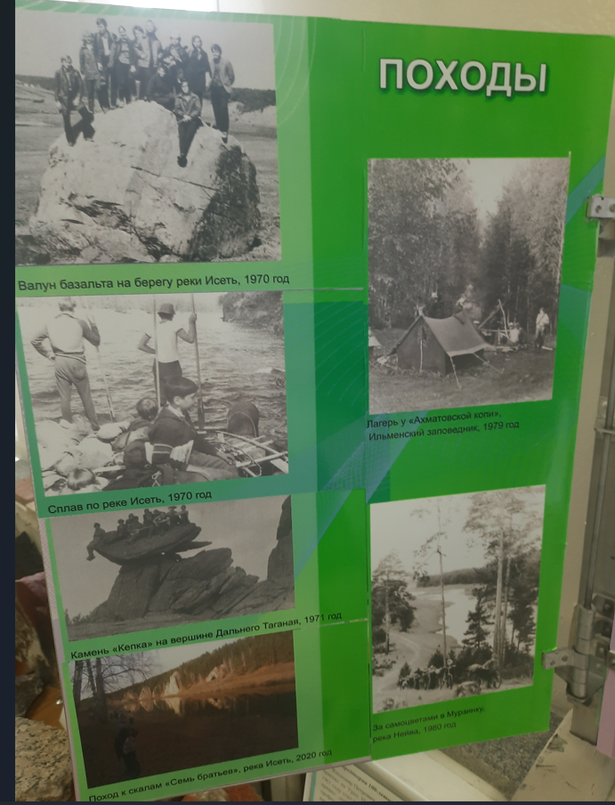
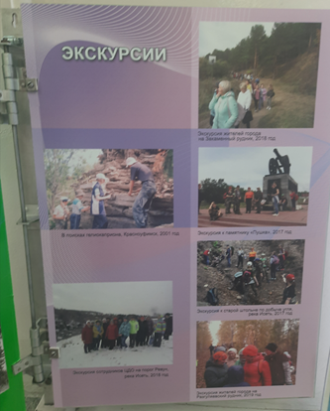
К 100-летнему юбилею Владимира Петровича Шевалева развернута персональная экспозиция.

Slide 4
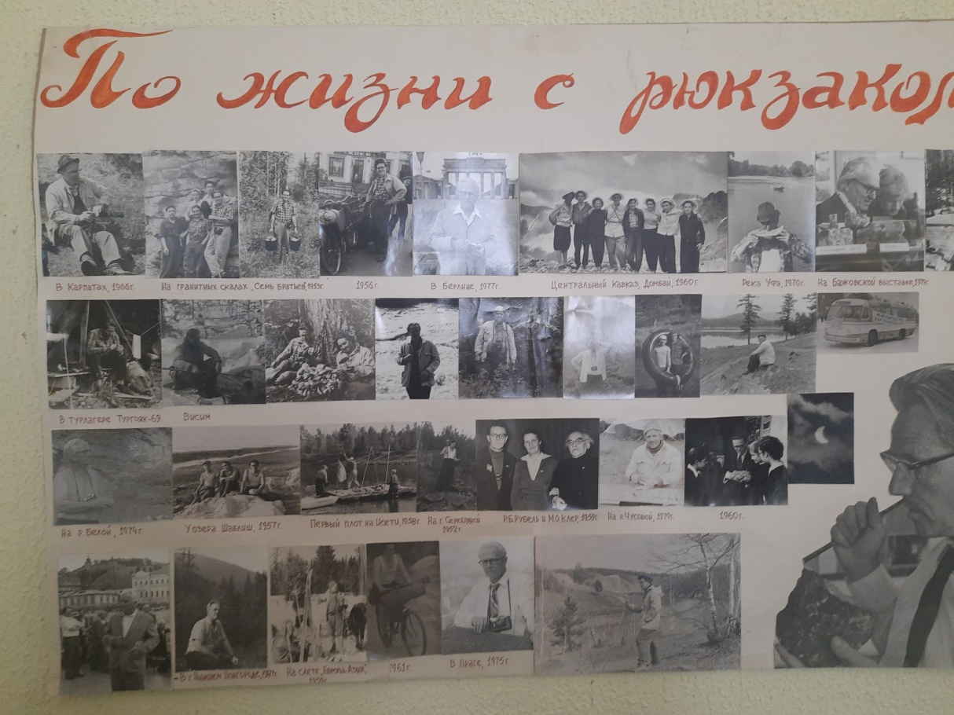
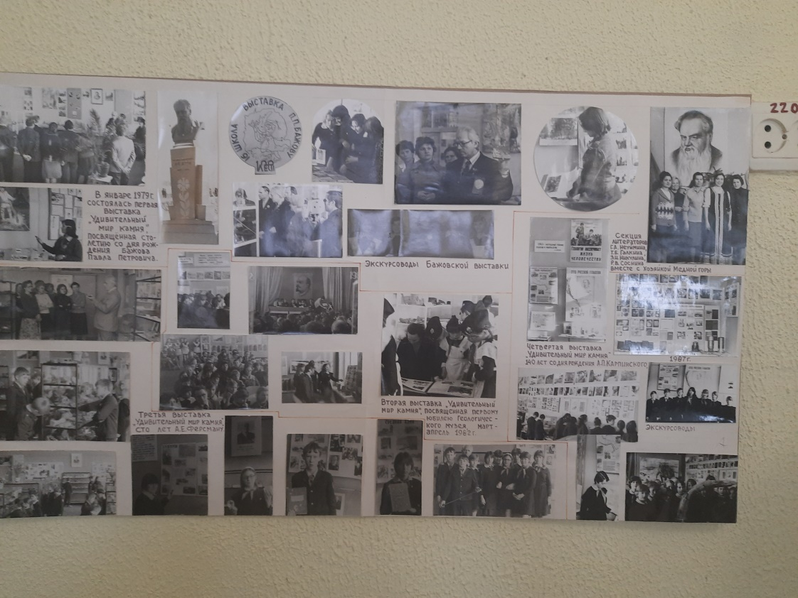
Здесь же коллекции , собранные Владимиром Петровичем

Slide 5
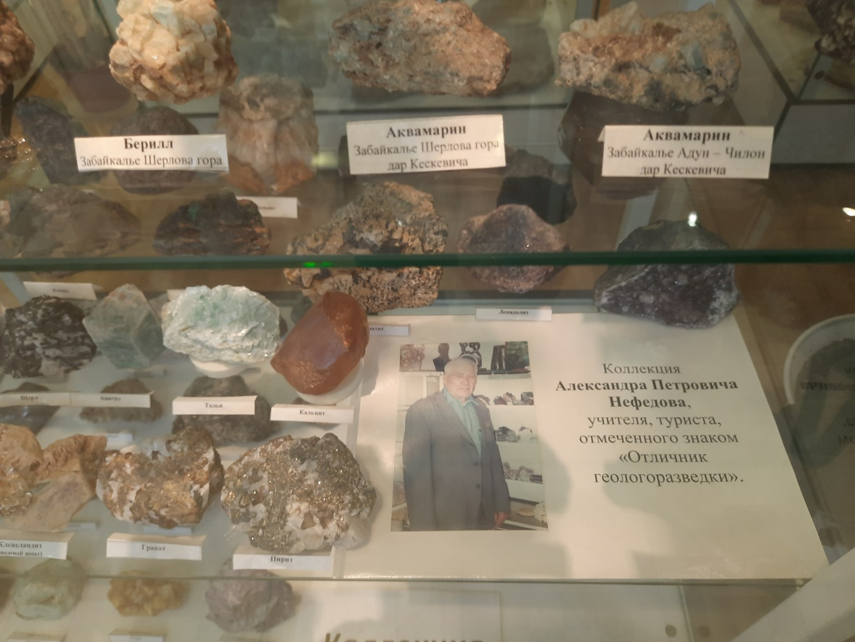
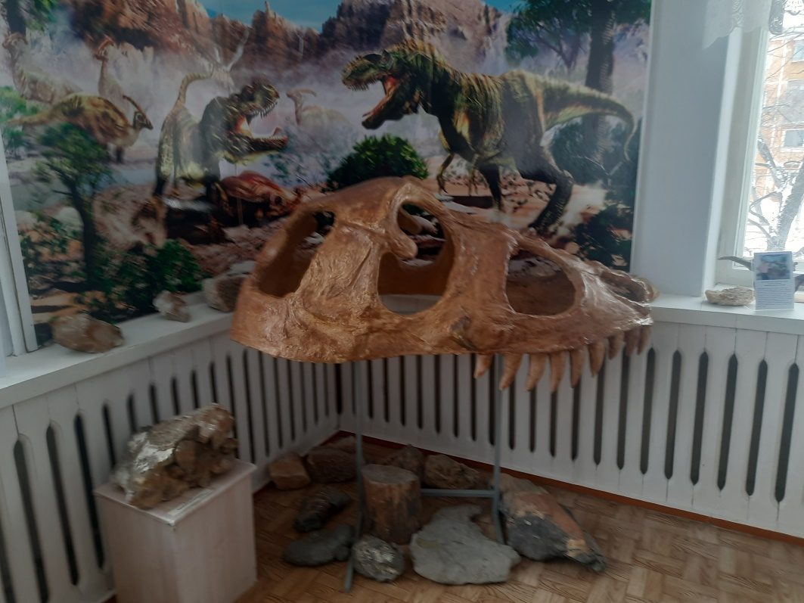
Много коллекций и различных экспонатов подарено музею от частных лиц
Коллекция Александра Петровича Нефедова – туриста, геолога
Автор макет верхней части черепа Тираннозавра, который был изготовлен в 2015 году Камерлохер Олег Петрович педагог-организатор ЦДО.

Slide 6
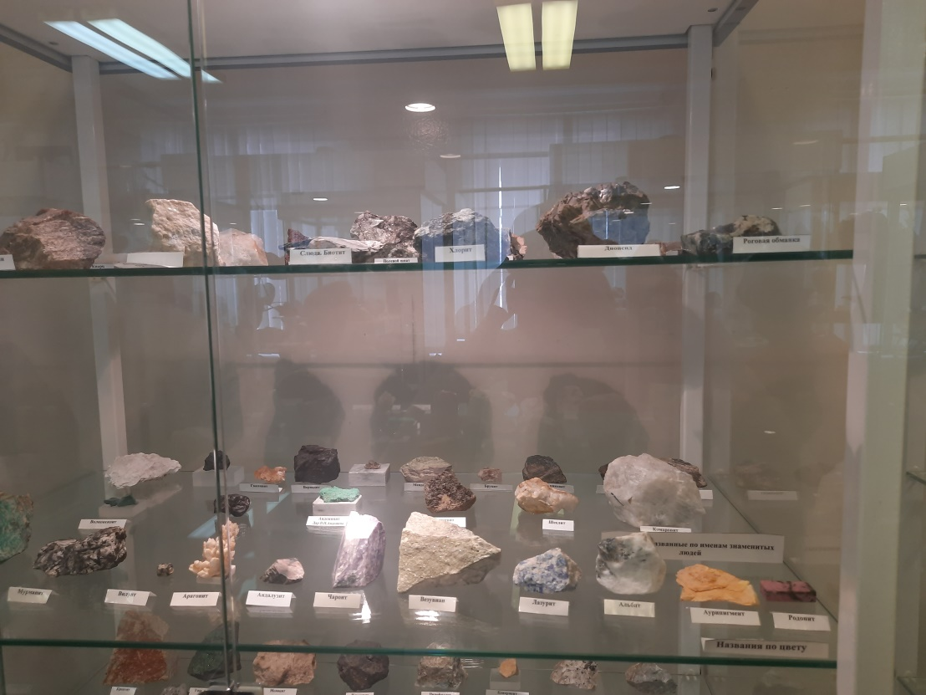
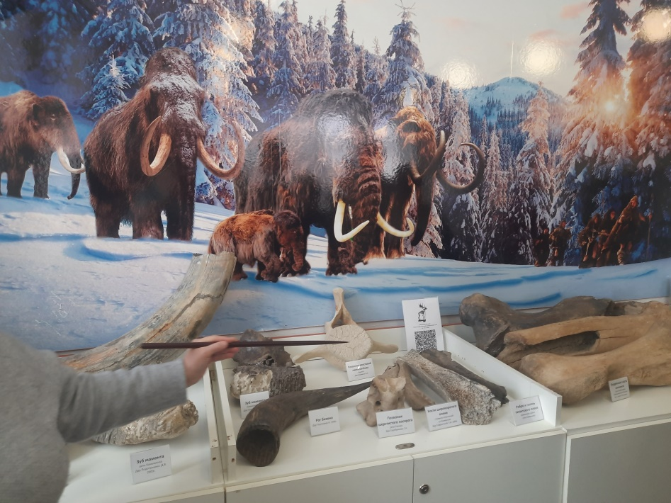
Музей включает в себя два зала.
В первом зале располагаются коллекции горных пород, минералов и полезных ископаемых,
во втором зале – палеонтологическая коллекция окаменелостей, возраст которых от 1, 5 миллиарда лет до наших дней, а также породы, встречающиеся в Каменском районе.

Slide 7
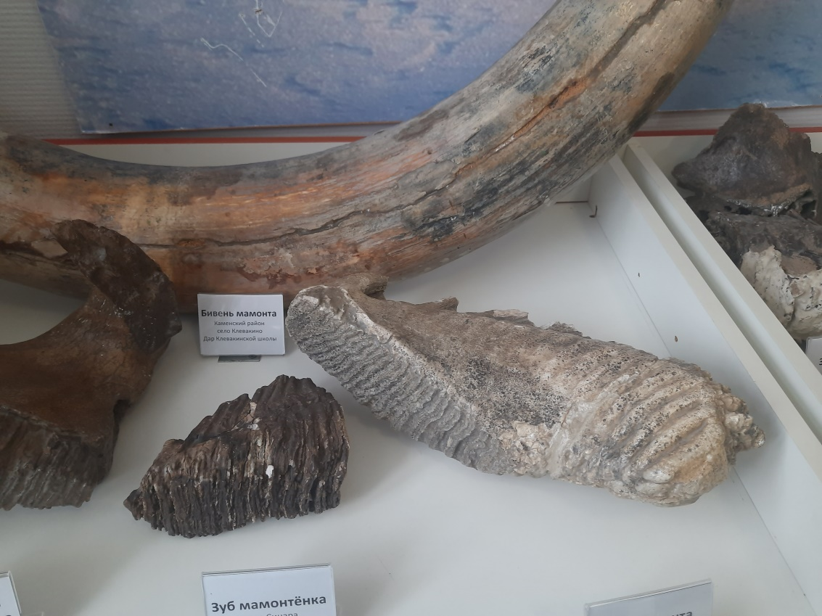
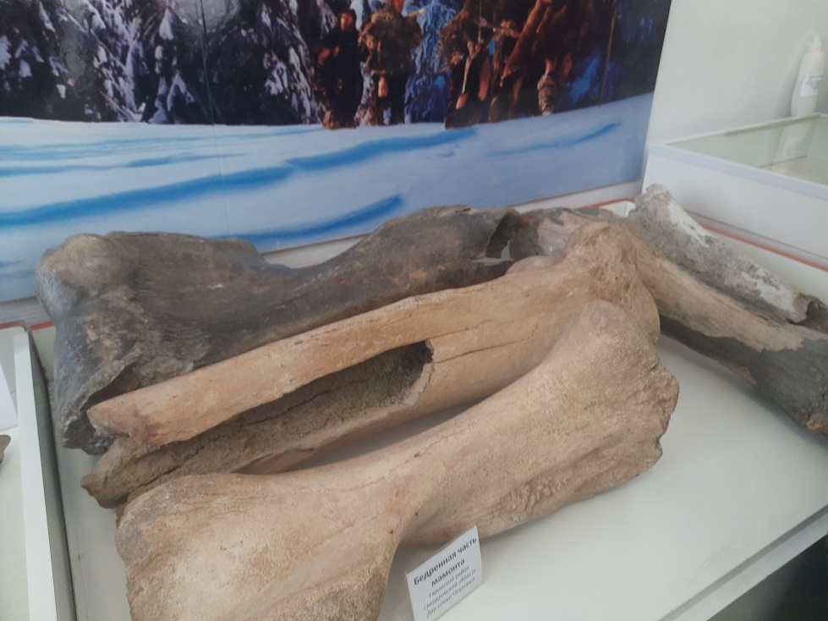
С 1982 года в геологическом музее хранится бивень мамонта – 220 см длиной, 16 см в поперечнике. Его нашли в верховьях реки Каменки ученики Клевакинской средней школы. Хозяин бивня жил 30 тысяч лет назад.
Различные кораллы, брахиоподы, отпечатки древних растений сигиллярий, лепидодендронов и папоротников карбонового периода (около 300 миллионов лен назад), которые можно встретить по рекам Исеть и Каменка в окрестностях города Каменска-Уральского, позвонки и зубы древних акул, следы ползания илоедов (около 50 миллионов лет назад) найдены на озерах поселка Силикатный.

Slide 8
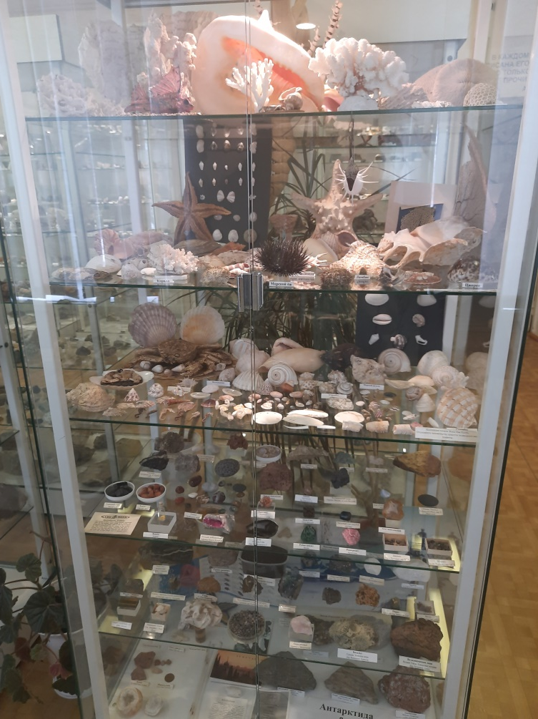
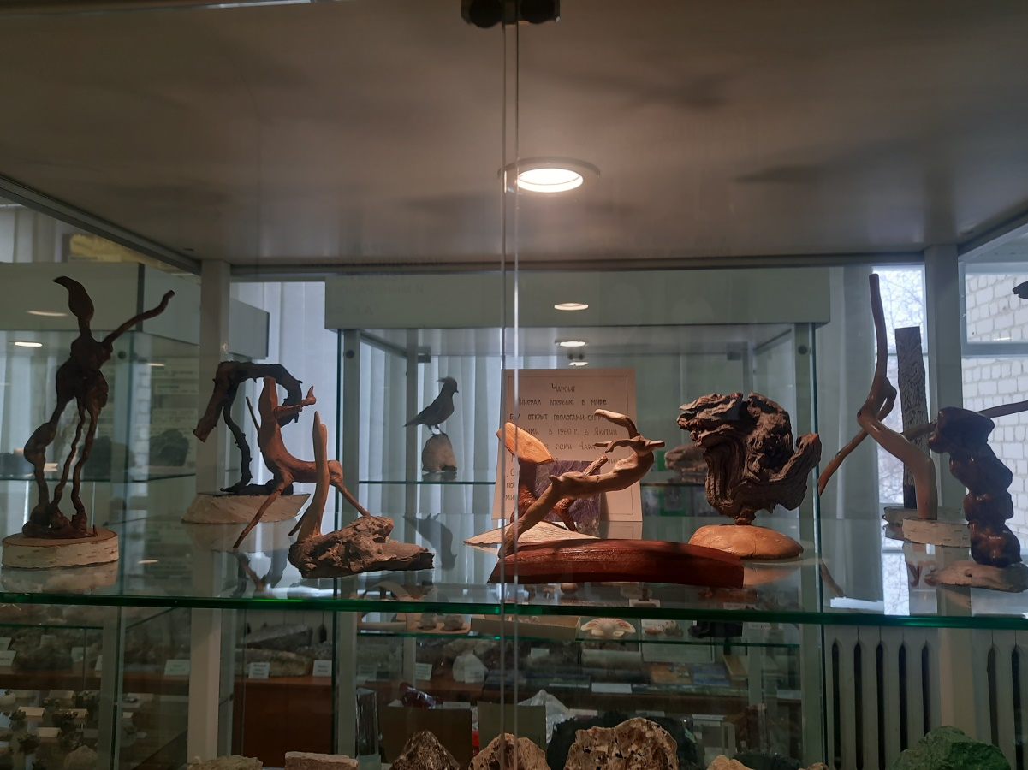
В минералогической коллекции представлены минералы по химическому составу. Коллекция насчитывает 301 минеральный вид, около 2000 экспонатов. Интересны образцы самородного нитевидного серебра, галита, гипса, кристаллические формы кальцитов, разновидности кварца.
Подарил музею экспонаты выпускник школы № 16, чемпион Московской Олимпиады 1980 г. Виктор Ращупкин.

Slide 9
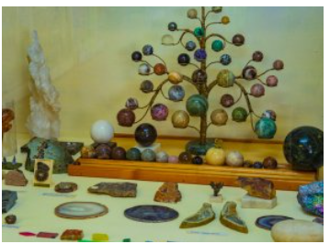
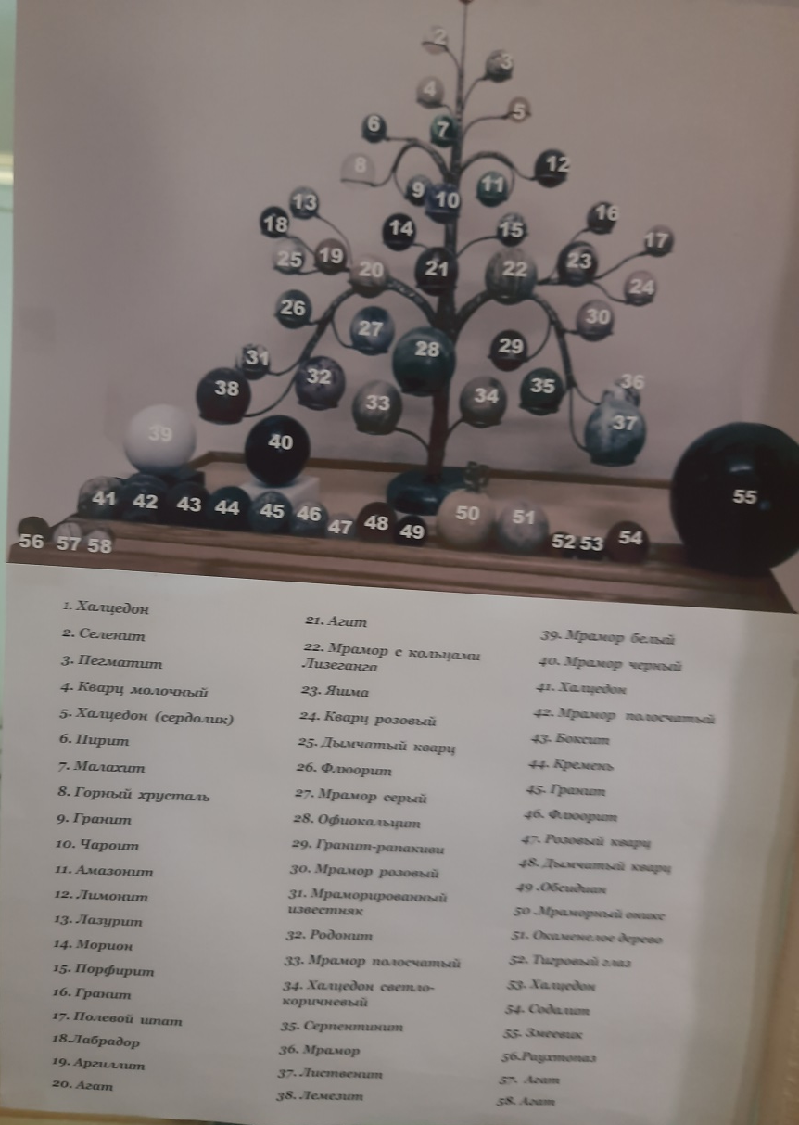
Дерево из камней различных пород изготовил для музея Николай Иванович Ильенко, мастер – камнерез, много лет проработавший в музее.

Slide 10
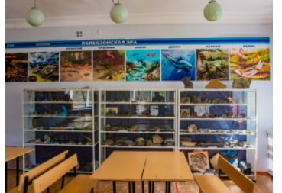
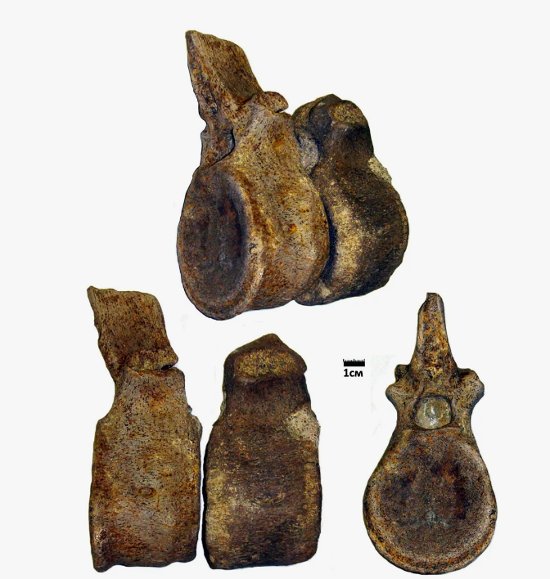
Интересные факты:
При строительстве нового дома в микрорайоне Южный нашли кости пещерного оленя и передали в музей.
Большинство экспонатов собрано учениками Владимира Петровича. Традиции продолжают нынешние друзья музея – юные геологи
и их педагоги. Экспозиции регулярно пополняются новыми экспонатами. Так, недавно появился позвонок плезиозавра с карьера Голубое озеро.

Slide 11
Источники :
http://k-ur.ru/putevoditel-po-kamensku-uralskomu/muzei/geologicheskiy-muzey-imeni-v.p.-shevaleva/index.html
https://kamensk-uralskiy.com/muzei/216-geologicheskij-muzej-imeni-v-p-shevaleva

